Slide 1

PROJECTE D’ANIMACIÓ PER A LA TERCERA EDAT
ALEIX TISCAR, RAMON PARIS, JOSEP LLAURADÓ, ANTON ARAGONÈS, RAÚL FERNÀNDEZ.
2n CFGS AAFE

Slide 2


OBJECTIUS:
Els objectius han de tenir com a finalitat crear un bon ambient residencial on es pugui viure amb una bona qualitat de vida.

Slide 3
ESTRUCTURES
RECURSOS:
Consistirà en: - L’organització
- El personal (MONITORS)
- Usuaris (ANCIANS)
Mitjançant: Revisió de l'organització elaborant un projecte global d'intervenció de tall interdisciplinari efectiu. Un Programa de reentrenament de tot el personal utilitzant un procés d'educació per l'acció. Un Programa de dinamització de la gent gran de manera que prenguin el protagonisme de la seva vida.

Slide 4
FORMES D’IMPARTIR UNA SESSIÓ PRACTICA:
Elaboran un projecte global
Un programa de re entrenament global on els usuaris utlilitzin un programa sobre l’acció de ells mateixos
Un programa de dinamització de la gent gran de manera que prenguin protagonisme del la seva vida
Mitjans per aconseguir una sessió pràctica efectiva és farà un programa basat en:
QUE, QUI, QUAN, COM, ON, AMB QUI, PER QUI.

Slide 5

ASPECTES IMPORTANTS:
Diacrònic: Les fases d'inclusió d'un resident a la vida residencial.
Sincrònic: L'anàlisi de la vida del resident en un moment del seu procés o del seu dia.
Ecològic: Els espais que utilitza el resident i les interaccions que es produeixen en ells.
Relacional: Les decisions de relació que pren el resident i la seva cooperació per prendre decisions i intervenir en la vida de la residència.
Experiencial: Les experiències que cal propiciar al resident per augmentar la seva autonomia i la seva qualitat de vida.
Ergonòmic: Les adaptacions que cal fer a estris, mobiliari, instal·lacions,per augmentar l'autonomia del resident.

Slide 6
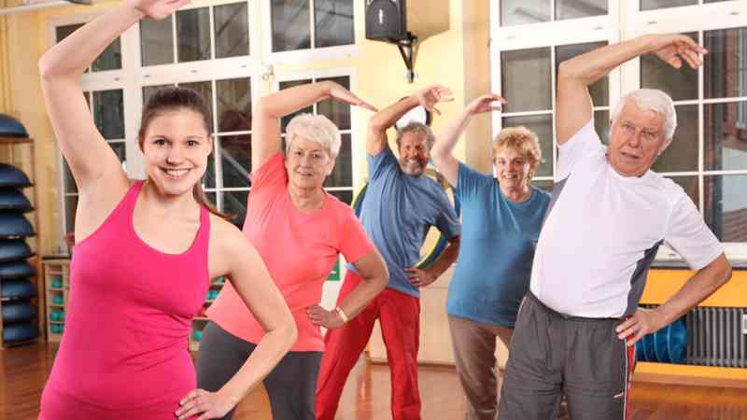
RECURSOS
Personals:
Equip d’Animació.
Equip de Treball Social.
Equip Terapeutic.
Equip d’atenció directe.
Organitzatius:
Disseny d'un programa conjunt basat en l'animació de la vida diària i ´ autonomia de l'ancià.
Ecològics:
Reordenació de l'espai interior i exterior de la residència.
Formatius:
Inici d'un procés de formació permanent del personal d'atenció directa.
Usuaris:
Inici simultani d'un procés de sensibilització amb la gent gran més animosos.
Suports externs:
Per a activitats puntuals no habituals.

Slide 7
ORGANITZACIÓ:
Els elements claus del disseny se situen en el Departament de Treball Social amb el corresponent Equip d'Animació.
La intervenció es farà progressiva iniciant-se amb la gent gran més autònoms, seguint aquests passos:
1. Anàlisi de les persones sobre qui va a dirigir la primera acció. Contemplar: Grau d'autonomia.
-Nivells culturals.
-Nivells d'adaptació a la vida residencial.
-Adequada ubicació.
2. En funció d'aquesta anàlisi l'Equip Interdisciplinar elabora un Pla d'Intervenció de millora de l'ambient.
3. Es defineixen les actuacions que des dels diferents professionals es van a promoure.
4. Comença la intervenció motivadora de l'equip d'animació, al qual s'uniran els
Professionals d'atenció directa.

Slide 8
ORGANITZACIÓ:
5. Es dissenya amb la gent gran els posteriors passos.
6. Es revisen, primer simultàniament i després conjuntament amb els professionals i els ancians.
7. Es va estenent la intervenció en fases a la resta del col·lectiu de gent gran.
8. Simultàniament a aquest procés s'elaboren modificacions ambientals externes en la resta de col·lectius de gent gran.

Slide 9

ACCIÓ:
-Com a fase del procés, la acció surgeix de la vida propia.
- En primer moment apareix l’animador com a protagonista, però l’ideal seria que el protagonisme el tinguès la propia gent gran.

Slide 10

EVALUACIÓ:
- S’han d’establir moments, sistemes per el desenvolupament d’aquesta fase del projecte.

Slide 11
PRINCIPIS PER EL DISENY DE UN AMBIENT CENTRAT EN LA VIDA DE LA PRÒPIA GENT GRAN
Hi han tres regles importants per aproximar-nos a la creació de un ambient centrat a la vida de la propia gent gran.
ACEPTACIÓ INCONDICIONAL DEL ANCIÀ
-L’ancià es molt valiós per dret propi, es igual quina condició o comportament social tingui, favoreix a un clima residencial estimulant. Quan l’ancià percep aquesta actitud es sent amb una atmosfera de seguretat.
2.CREACIÓ DE UN CLIMA LLIURE DE JUDICIS EXTERNS A ELL MATEIX
-Quan deixem de jutjar a l’altre persona en funció dels nostres criteris de evaluació fomentem la seva creativitat i la seva integració en l’ambient residencial.

Slide 12
3. COMPRENSIÓ EMPÀTICA
Quan aquesta condició es suma a les altres dos aconseguim un màxim de seguretat. Si dic que no accepto a una altre persona pero no el coneixo es una acceptació molt superficial però si el començo a entendre la seva conducta i a ell mateix creare un clima de seguretat .
La vida residencial basada en interesos externs provoca moltes actituds negatives, per crear un bon clima es necesita un procés d’aprenentatge.
Després será el procés amb els propis residents però será un procés molt més llarg, ja que, hi han les actituds negatives parlades abans.

Slide 13
PLANIFICAR LES MESURES
1. Conèixer la problemàtica de l'ancià des del punt de vista: físic, psíquic, social.
2. Centrar preferentment les propostes en l'exercici de les activitats de la vida diària.
3. Planificar, programar i executar activitats culturals, ocupacionals, recreatives.
4. Establir vies adequades per a la democratització de la vida de la residència.
5. Disseny d'un entorn estimulant.
6. Centrar-se en la qualitat de vida de l'ancià.
7. Concepció de la Residència com a substitut de la llar. Procurant una atenció a les necessitats individuals.
8. Concepció de la residència com un marc d'atenció integral i de participació de la gent gran.
9.Propiciar un hàbitat adequat, mitjançant una atenció més completa i personalitzada.

